Slide 1
L’interrogation

Slide 2
L’interrogation totale
Question à laquelle on répond oui ou non (ou si)
1) interrogation par l’intonation : la voix monte.
- Ça va ? - Comme ci comme ça.
2) interrogation avec est-ce que
- Est-ce que tu sors ce soir ?
3) interrogation avec l’inversion sujet/verbe
- Voulez-vous déjeuner ?

Slide 3
Comment faire l’inversion
Quand le sujet est un pronom, on met le sujet après le verbe*
Vous voulez déjeuner
Voulez-vous déjeuner?
Si le verbe finit par une voyelle et que le pronom commence par une voyelle, on ajoute -t- entre les deux
Y a-t-il quelque chose à manger ?
A quelle heure arrive-t-on ?
*à l’écrit, on ajoute un trait d’union entre le verbe et son sujet

Slide 4
Si le sujet est un nom, il reste devant le verbe, puis est repris par son pronom :
Cet immeuble est-il à vendre ?
Vos affaires marchent-elles comme vous voulez ?
Le fournisseur a-t-il livré la marchandise ?

Slide 5
EST-CE QUE
Avec est-ce que, on peut former toutes les questions, sans inversion.
La prononciation est toujours : [esk]

Slide 6
L’interrogation partielle
Elle porte sur un aspect de la réalité : temps, lieu, objet, sujet, quantité, manière…
L’interrogation partielle est introduite par un mot interrogatif, qui peut être un pronom, un adjectif ou un adverbe interrogatif.

Slide 7
Trois possibilités :
Sujet + verbe + mot interrogatif (langue familière/orale)
Mot interrogatif + est-ce que + sujet + verbe
Mot interrogatif + inversion
Tu vas où ?
Où est-ce que tu vas ?
Où vas-tu ?

Slide 8
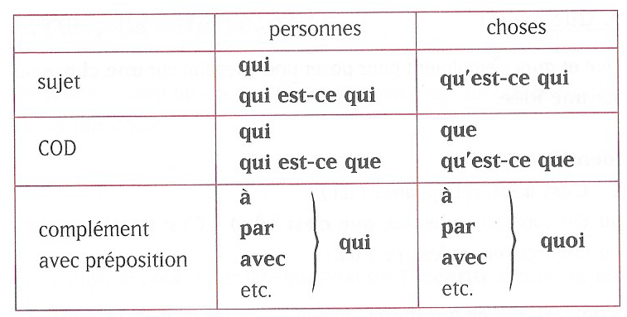
Le mot interrogatif est un pronom

Slide 9
Exemples
L’interrogation porte sur le sujet qui est une personne
Qui a téléphoné ? – Qui est-ce qui a téléphoné ?
L’interrogation porte sur le complément d’objet direct qui est une personne
Tu as rencontré qui ? – Qui est-ce que tu as rencontré ? – Qui as-tu rencontré ?
L’interrogation porte sur le sujet qui est une chose
Qu’est-ce qui se passe? – Que se passe-t-il ?
L’interrogation porte sur le complément d’objet qui est une chose
Qu’est-ce qu’il y a ?
Cas particulier : l’interrogation porte sur l’identité
Personne → C’est qui? - Qui est-ce?
Chose → C’est quoi ? - Qu’est-ce que c’est ?

Slide 10
Exercice
Complétez avec « qu’est-ce qui » ou « qui est-ce qui ».
– Qu'est-ce qui fait ce bruit ? – C’est mon ordinateur.
1. –___________ chante Carmen ? – C’est le voisin.
2. –___________ sonne ? – C’est mon téléphone portable.
3. –___________ brûle dans le four ? – C’est ma tarte !
4. –___________ parle à la télé ? – C’est le Premier ministre.
5. –___________ rit comme ça ? – C’est Marie.
Qui est-ce qui
Qu’est-ce qui
Qu’est-ce qui
Qui est-ce qui
Qui est-ce qui

Slide 11
Pronom interrogatif précédé d’une préposition
Personne : qui (précédé de la préposition)
Tu sors avec qui ?
Avec qui est-ce que tu sors ?
Avec qui sors-tu?
Chose : quoi (précédé de la préposition)
Vous remplissez le verre de quoi ?
De quoi est-ce que vous remplissez le verre ?
De quoi remplissez-vous le verre ?

Slide 12
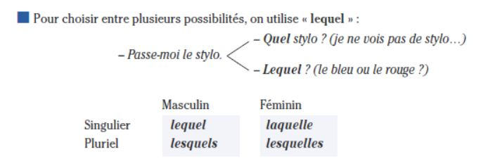
Le mot interrogatif est un adjectif

Slide 13
Le mot interrogatif est un adverbe
Où, quand, combien, pourquoi, comment
Intonation + mot interrogatif à la fin | Est-ce que | Inversion
Julien, il a fait ses études où ? | Où est-ce que Julien a fait ses études ? | Où Julien a-t-il fait ses études ?
Julien, il a fini ses études quand ? | Quand est-ce que Julien a fini ses études ? | Quand Julien a-t-il fini ses études ?
Emma paie combien sa chambre ? | Combien est-ce qu’Emma paie sa chambre ? | Combien Emma paie-t-elle sa chambre ?
 | Pourquoi est-ce qu’Emma n’est pas là ? | Pourquoi Emma n’est-elle pas là ?
Vous êtes venus comment ? | Comment est-ce que vous êtes venus ? | Comment êtes-vous venus ?

